Slide 1

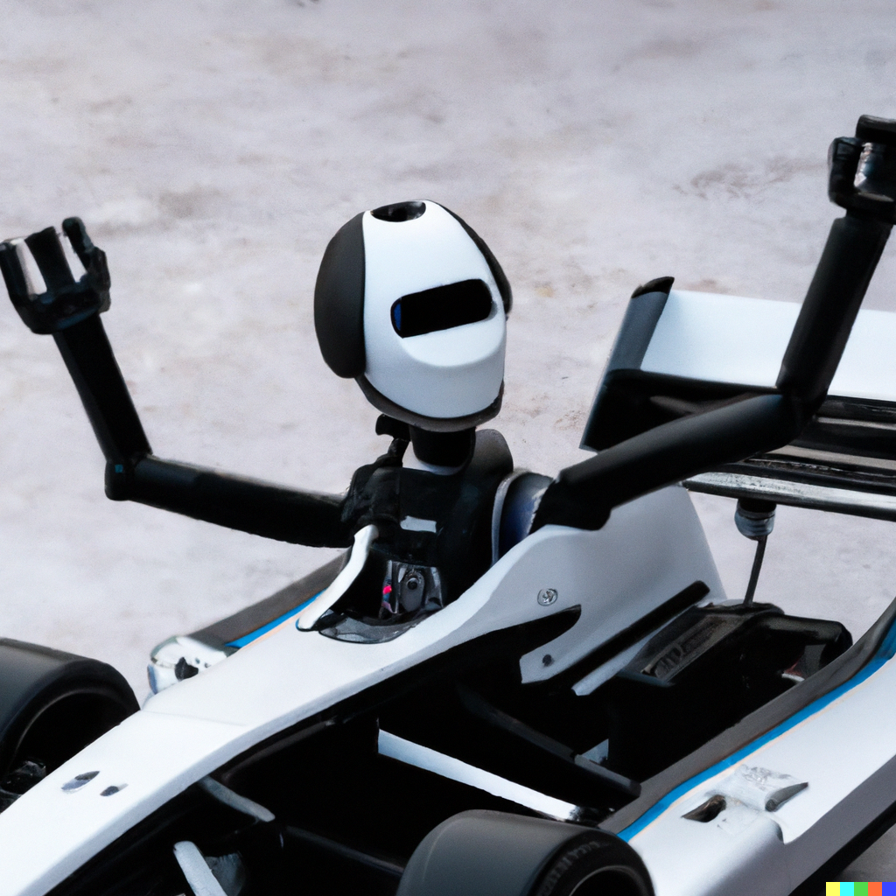
Faire fabriquer un robot de compet par un jeune Thomas Peyruse thomas.peyruse@gmail.com Supports de la formation : https://github.com/ThotAlion/formation-TRR
A destination des formateurs

Slide 2
Présentations

Slide 3

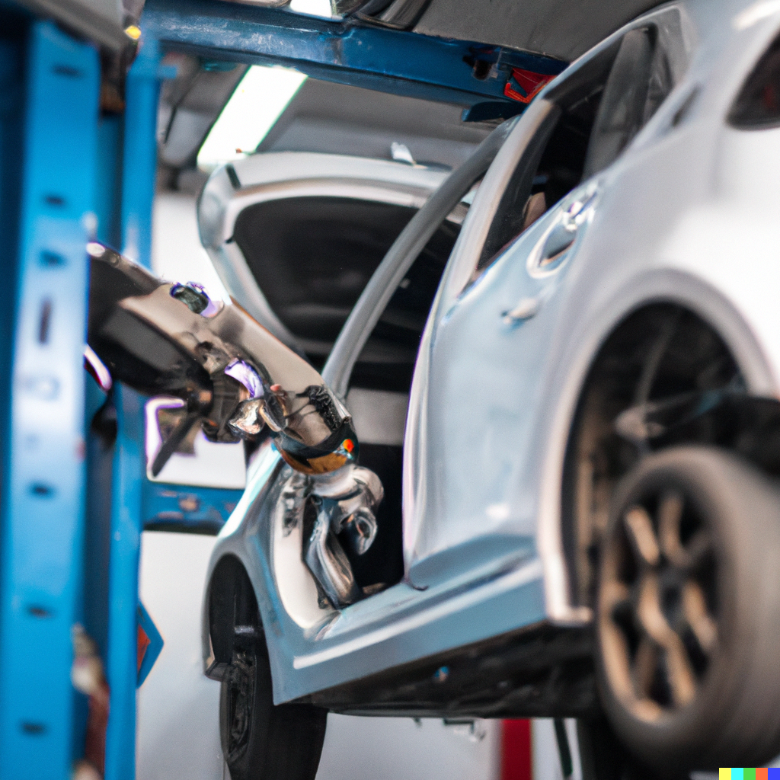
Menu
Théorie
Canevas de programmation méthodique d’un robot
Le langage C
Veille techno des micro-contrôleurs
Veille techno des actionneurs
Veille techno des capteurs
Pratique
Programmation collégiale

Slide 4
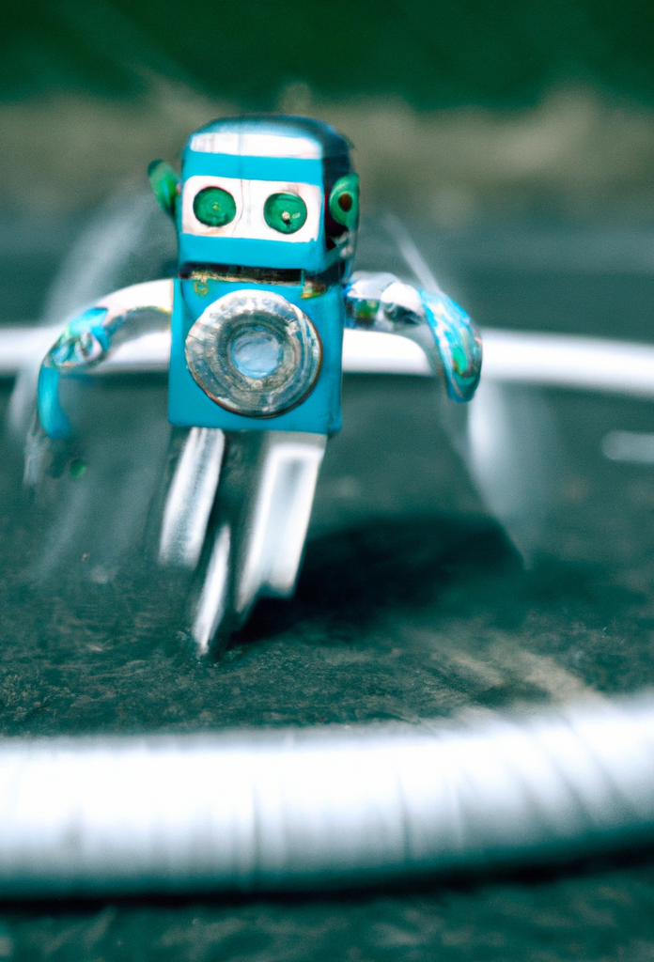
Obstacles en programmation d’un robot
Un robot mettant en lien capteurs et actionneurs, la possibilité d’être paumé est non-négligeable
La programmation par blocs est plus facile pour un enfant mais dans le cadre de robots de compétition, représente une masse de travail très importante pour le formateur ou l’équipe de support (conception des blocs)
Il existe des méthodes permettant de simplifier chaque étape et de travailler à plusieurs

Slide 5
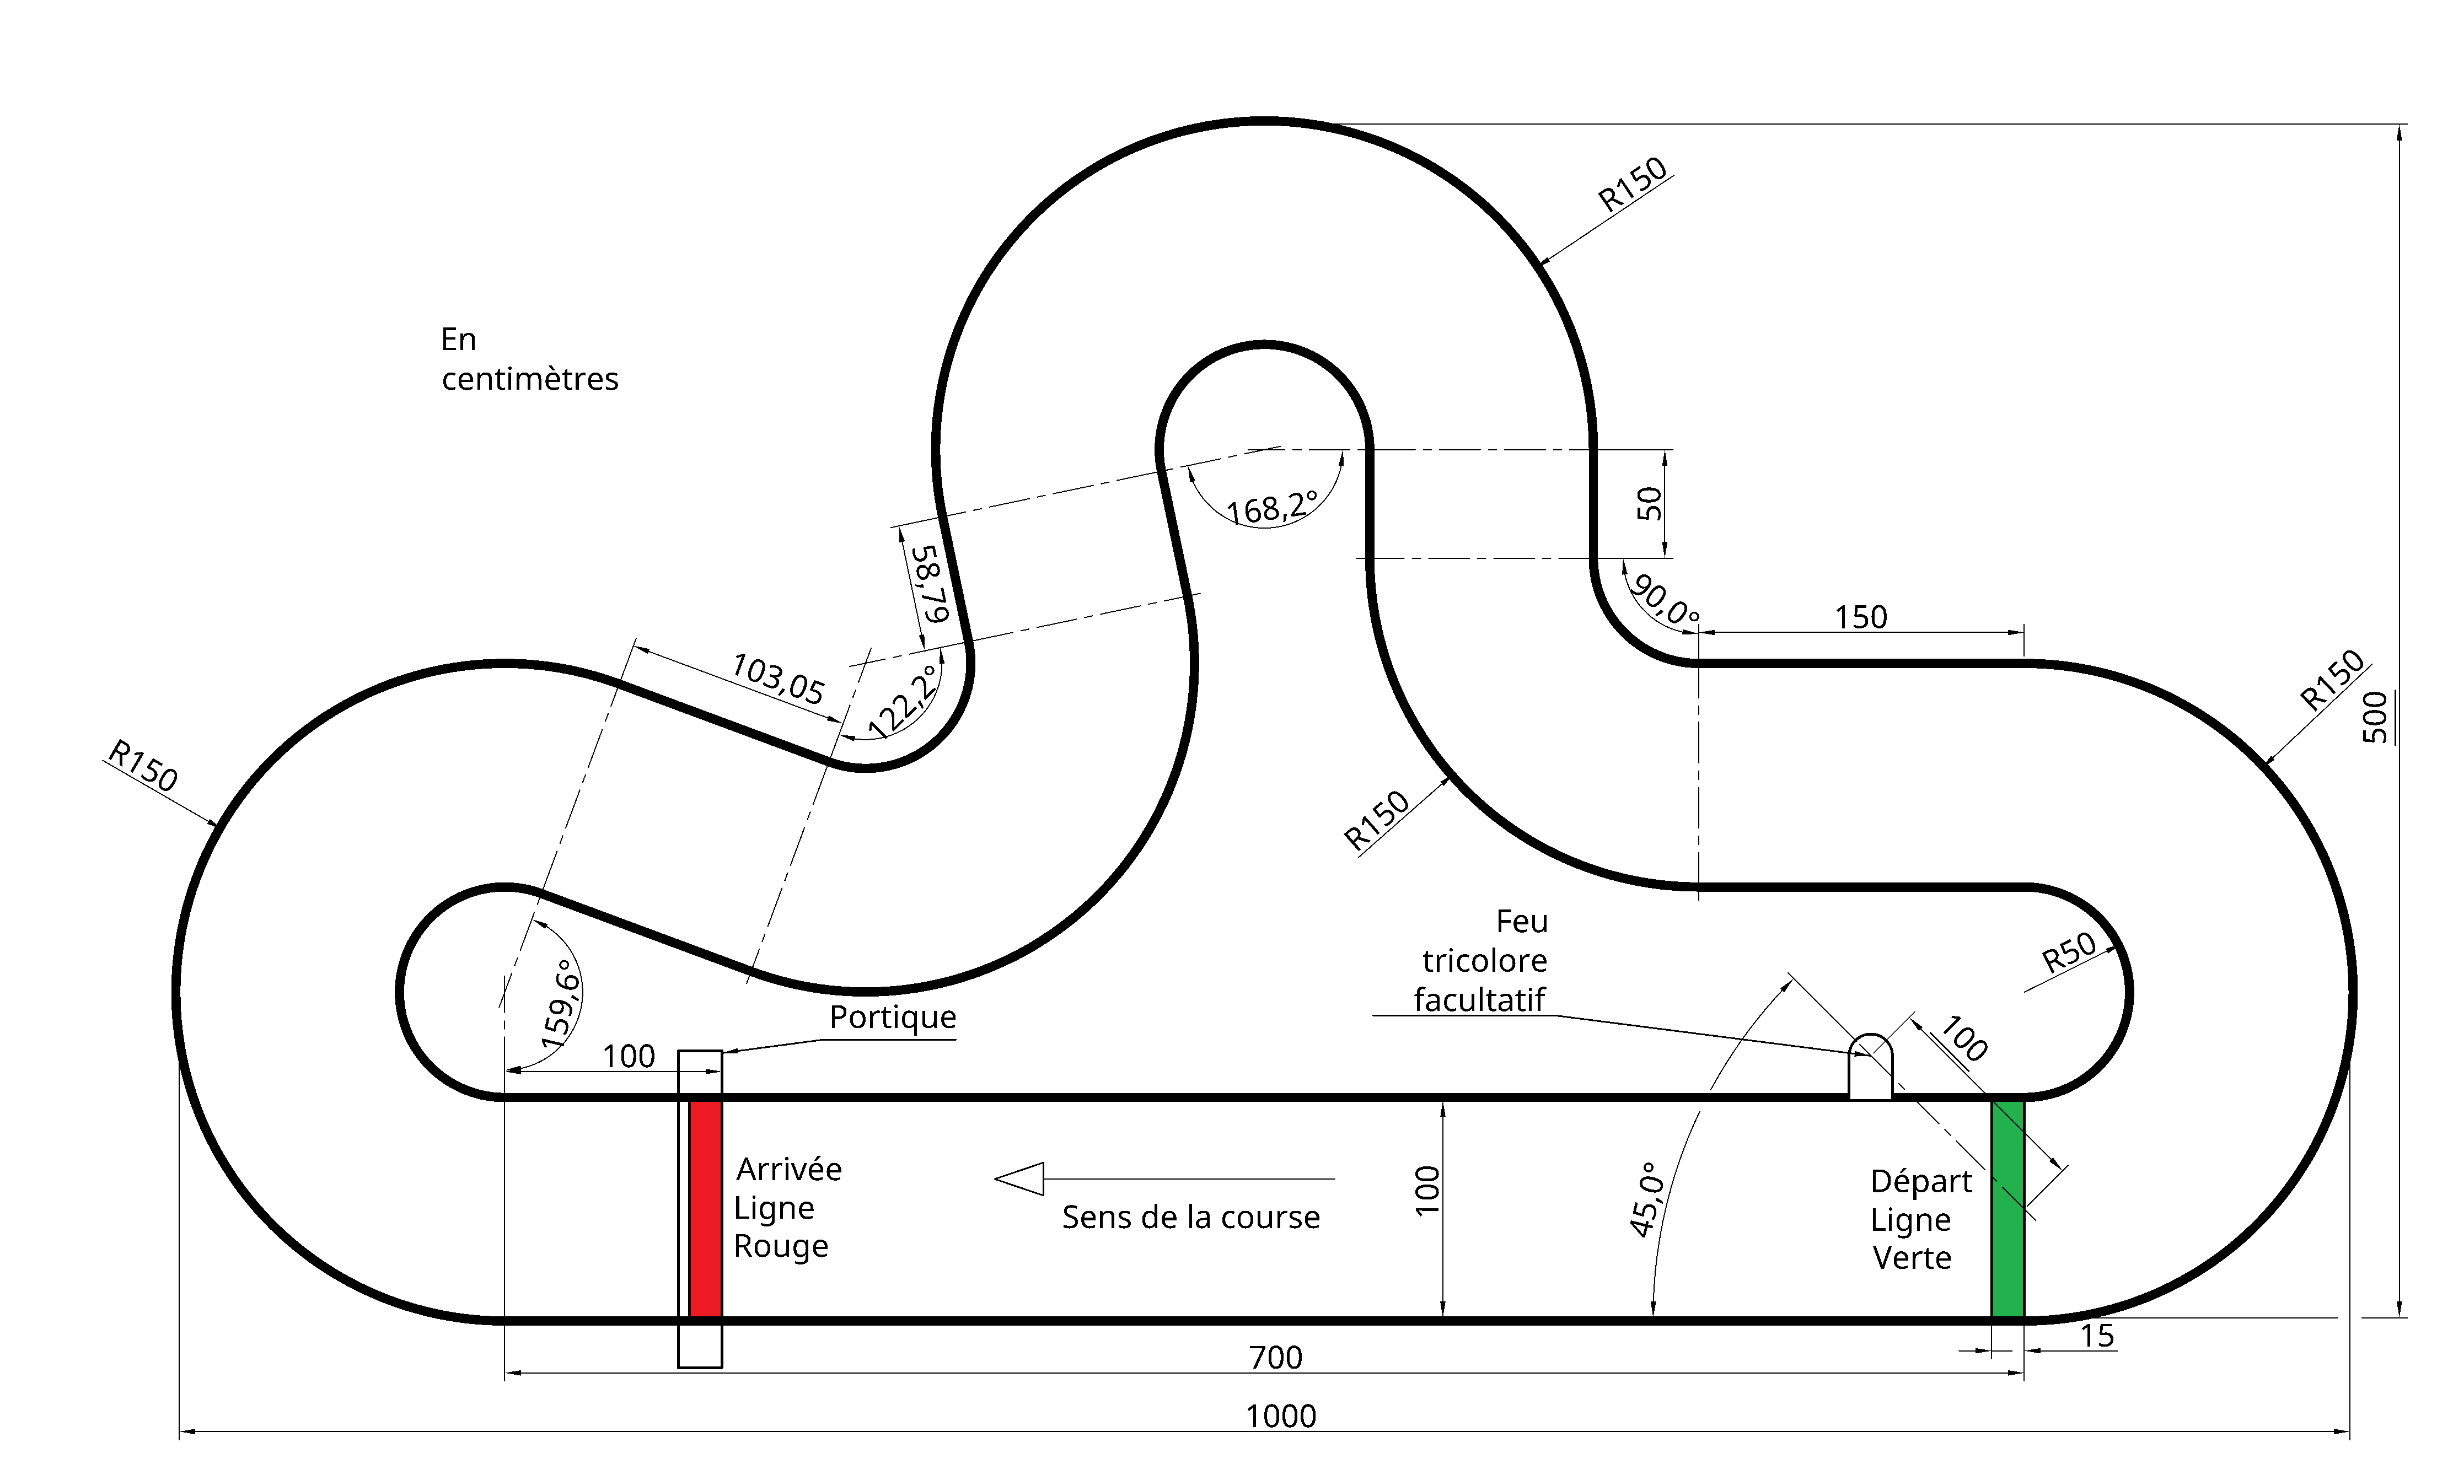

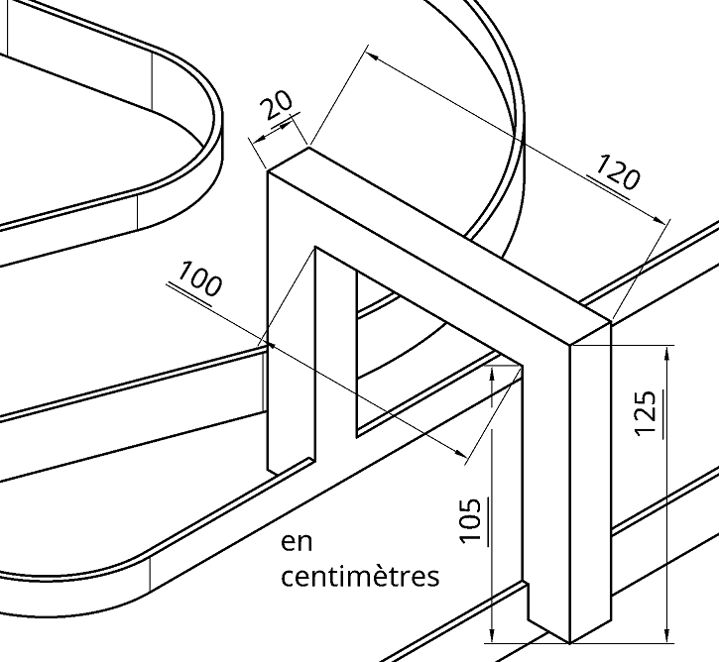
Cahier des charges d’un robot roulant de compétition
+ truc original

Slide 6
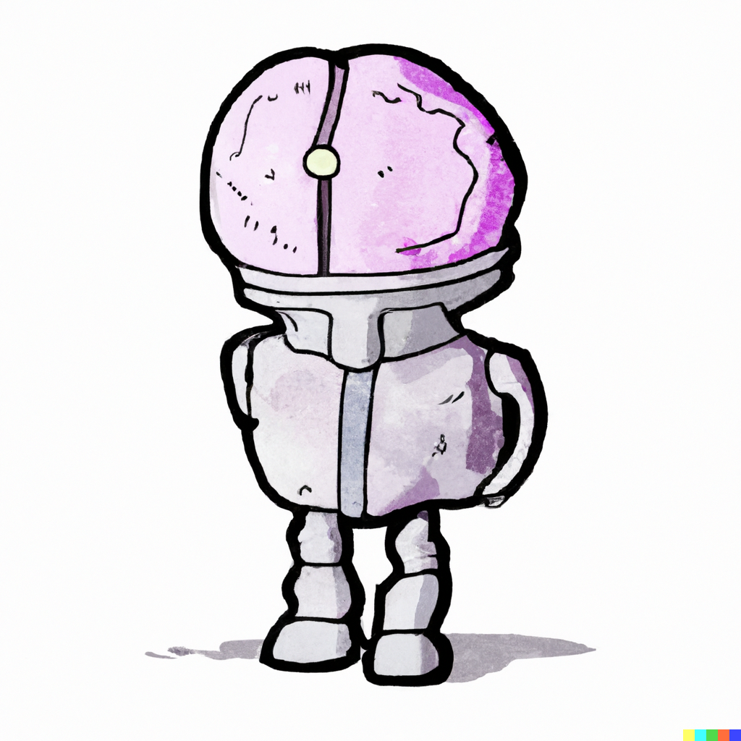
Structure électronique d’un robot de compétition – les périphériques
Actionneur 1 - LED
Capteur 1 – Temps
Capteur 2 - Serial
Actionneur 2 - Serial
Arduino
Capteur 3
Actionneur 3
Capteur 4
Actionneur 4
Capteur 5
Alimentation 1 - USB
Alimentation 2

Slide 7
Périphériques capteurs utilisés en course
Le temps
Le port série
Bouton poussoir – switch
Potentiomètres
Télémètres ultrasons
Télémètres LASER
Capteur noir/blanc
Odomètres
Caméra
LIDAR
Centrale inertielle

Slide 8
Périphériques actionneurs utilisés en course
La LED embarquée
Le port série
Servomoteurs RC
Moteurs
Turbines électriques
LED RGB (Neo pixel)
Vibreur
Haut-parleur
Ecran LCD
Servomoteurs numériques

Slide 9
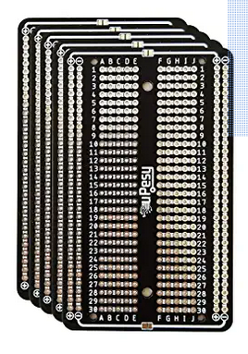
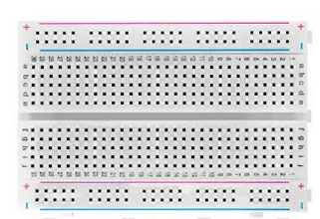
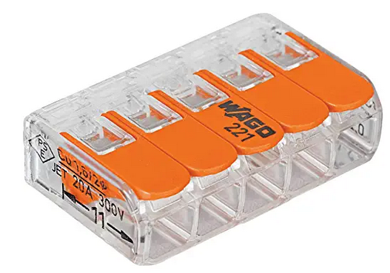
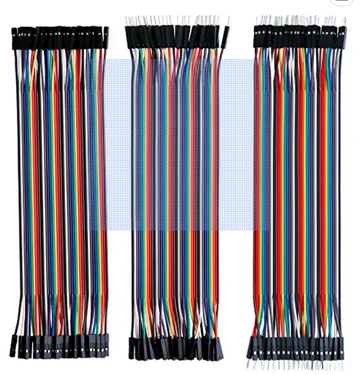
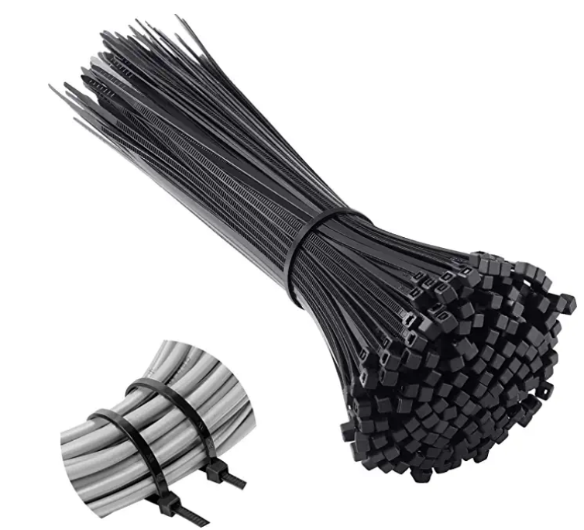
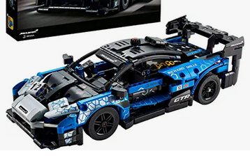
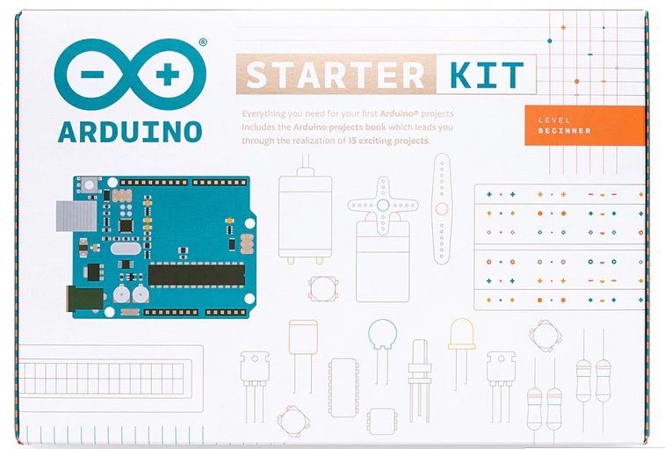
Trésorerie pratique
Boîte + code
Breadboard
Breadboard à soudable (solderable)
« Duponds » jumper wire
Borniers à levier WAGO
LEGO
Colliers de serrage
Kit d’initiation à l’Arduino.
Multimètre

Slide 10

Alimentation
USB : 5V
3,3V (souvent embarqué sur les cartes Arduino)
5V
12V
D’une batterie RC (Li-ion, Li-Po (attention), power bank)

Slide 11
Calculateurs compatibles avec l’Arduino IDE
ATMEGA328 (contrôleur 8bits) très standard, 23 I/O beaucoup d’exemples (Arduino UNO, NANO), 21€
ATMEGA2560 (contrôleur 8bits) très standard, 86 I/O (Arduino MEGA), 42€
SAMD21 (contrôleur 32bits) beaucoup d’exemples 9 I/O (Seeeduino XIAO), 7€
ESP32 (contrôleur 32bits) beaucoup d’exemples 38 I/O (ESP-32, M5Stack) entre 10 et 40€
RP2040 (contrôleur 32bits) nouveau (Raspberry PICO, Arduino Nano Connect), 5-6€

Slide 12
Méthodes de conception robot Arduino
Développement
Dessiner le robot
Etudier les périphériques à utiliser
Ecrire et tester les petits programmes systèmes
Ecrire le programme final
Tests et réglages
En cas de panne :
Re vérifier le code (ou le faire vérifier par une autre personne)
Repasser sur le petit programme système qui fonctionnait
Vérifier la continuité
Remplacer le périphérique par un neuf
Vérifier que le périphérique est bien utilisé
Remplacer le contrôleur

Slide 13
Canevas de programmation d’un robot (fichier .ino)
Documentation
Initialisation
Récupérer les capteurs
Mode
Calculs
Envoyer des ordres aux actionneurs

Slide 14
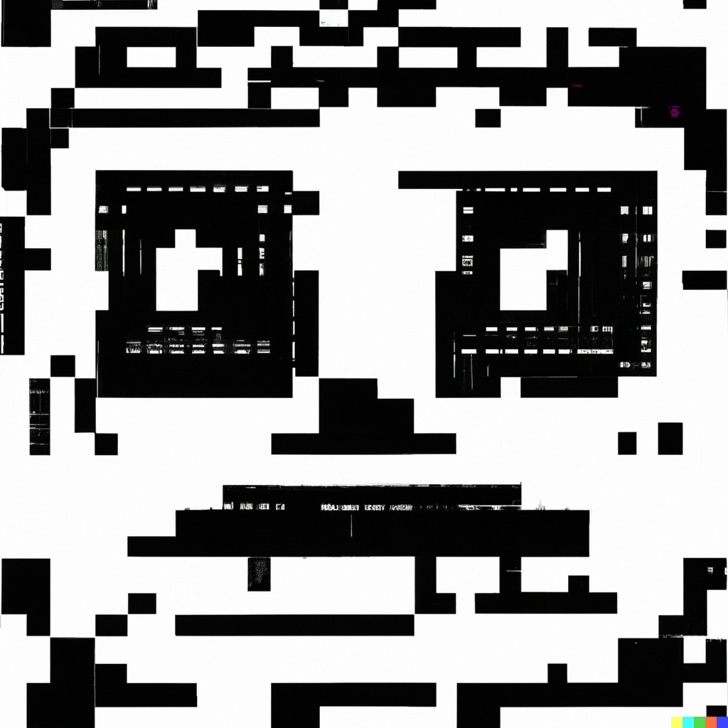
Documentation
Schémas en ASCII-Art (via moteur de recherche préféré)
_______
____| |____
| | | |
libre|D0 |o | -- -- | o| 5V
xshutHAUT|D1 |o |_[]_[]_| o| GND
xshutDEVANT|D2 |o ___________ o| 3V3
xshutCOTE|D3 |o |\()/ seeed | o| D10|libre
SDA|D4 |o | Model: | o| D9|servo direction
SCL|D5 |o |XIAO-SAMD21| o| D8|servo poussee
TX|D6 |o |___________| o| D7|RX
|_________________|

Slide 15

Exemple : clignoter façon « robot »
Voir IDE

Slide 16
Liste de matériel du robot LEGO
Les moteurs servoGeek vert (multitours)
Les moteurs servoGeek gris (360 deg)
Laser VL53L1X
Seeeduino XIAO SAMD21
Alimentation réglable
Power bank
Breadboard à souder
Duponds

